Slide 1
Literatür ve Kaynakça Hazırlama
Prof. Dr. Sevinç Sakarya Maden
Notların kaynağı:
Johnson. E. (2015). Eylem Araştırmaları . Ankara: Anı Yayınevi

Slide 2
I-Literatür Değerlendirmesi
İlgili literatürü tarama
Kaynak listesi değil
Okuyucu için konuya yönelik arka plan bilgi verme
Konunun literatürdeki önemini belirtme
Literatürün ele alınacak konu ile ilişkisini açıklama

Slide 3
I-Literatür Değerlendirmesi
Bilindiği üzere bilimsel bilgi birikim süreci içinde büyür. Bu yüzden her bilimsel çalışmada araştırmacı hem mevcut bilgi birikiminden faydalanmak zorundadır hem de çalışması ile bilgi birikime katkıda bulunması gerekir. Bu, aynı zamanda tezin veya araştırma konusunun özgünlüğünün gösterilmesi anlamına gelir.

Slide 4
I-Literatür Değerlendirmesi
Literatür değerlendirmesinde şu yol izlenir: Kaynağın bibliyografik künyesi tam olarak verildikten sonra eserde hangi konuların nasıl ele alındığı ve literatüre katkısının ne olduğu belirtilir. Hazırlanacak tezin veya yapılacak olan araştırmanın bunun dışında ne katkı sağlayacağı tez önerisinin veya araştırmanın giriş bölümünde ana teması/araştırma sorusu ile ilişkilendirilerek açıklanır. Her bir eser için yapılan değerlendirmelerle tezin veya araştırmanın literatür içindeki yeri belirlenmiş olur.

Slide 5
Yararlanılacak Bilgi Kaynakları
Basılı bilgi kaynakları
Kitaplar
Dergiler
Tezler
Raporlar vb.
Elektronik bilgi kaynakları
Tam metin veri tabanları
Bibliyografik veri tabanları

Slide 6
Literatür İncelemesi Yaparken Dikkat Edilecek Hususlar Nelerdir?
Öncelikle bir konu belirleyin. Çağdaş bilimde, hakkında literatür inceleme yazısı yazılabilecek sayısız konu vardır. Bu yüzden inceleme konunuzun ilgi alanınıza girdiğine emin olun. Daha önceki çalışmalarınız ile aynı doğrultudaki bir konu hakkında yazmanız incelemenin kalitesi ve başarısı açısından oldukça önemlidir.
Tekrar tekrar araştırın. Konunuzu seçtikten sonra literatürü taramaya ve gerekli kaynakları toparlamaya başlayın. Bu esnada kullandığınız arama öğelerini dikkatlice takip edin. Ardından, daha sonra telafi etmek üzere, ulaşamadığınız kaynakların bir listesini yapın. Bir makale yönetim sistemi kullanırsanız daha verimli çalışabilirsiniz. Daha sonra mutlaka eski araştırmaları da kontrol edin.

Slide 7
Literatür İncelemesi Yaparken Dikkat Edilecek Hususlar Nelerdir?
Okurken notlar alın. Önce makaleleri okuyup daha sonra da incelemeyi yazmaya başlarsanız birçok önemli noktayı kaçırabilirsiniz. Bu yüzden okurken gerekli yerlerde mutlaka not tutun. Bunu yaparken dikkat etmeniz gereken noktalardan biri, eğer bazı kısımları birebir kopyalıyorsanız tırnak işareti kullanmayı unutmamak. İncelemenin son halinde bu alıntıları kendi cümleleriniz ile tekrar yazabilirsiniz.

Slide 8
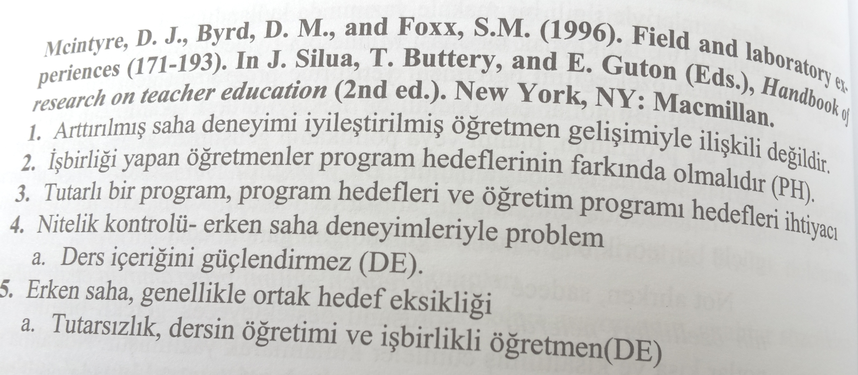

Slide 9
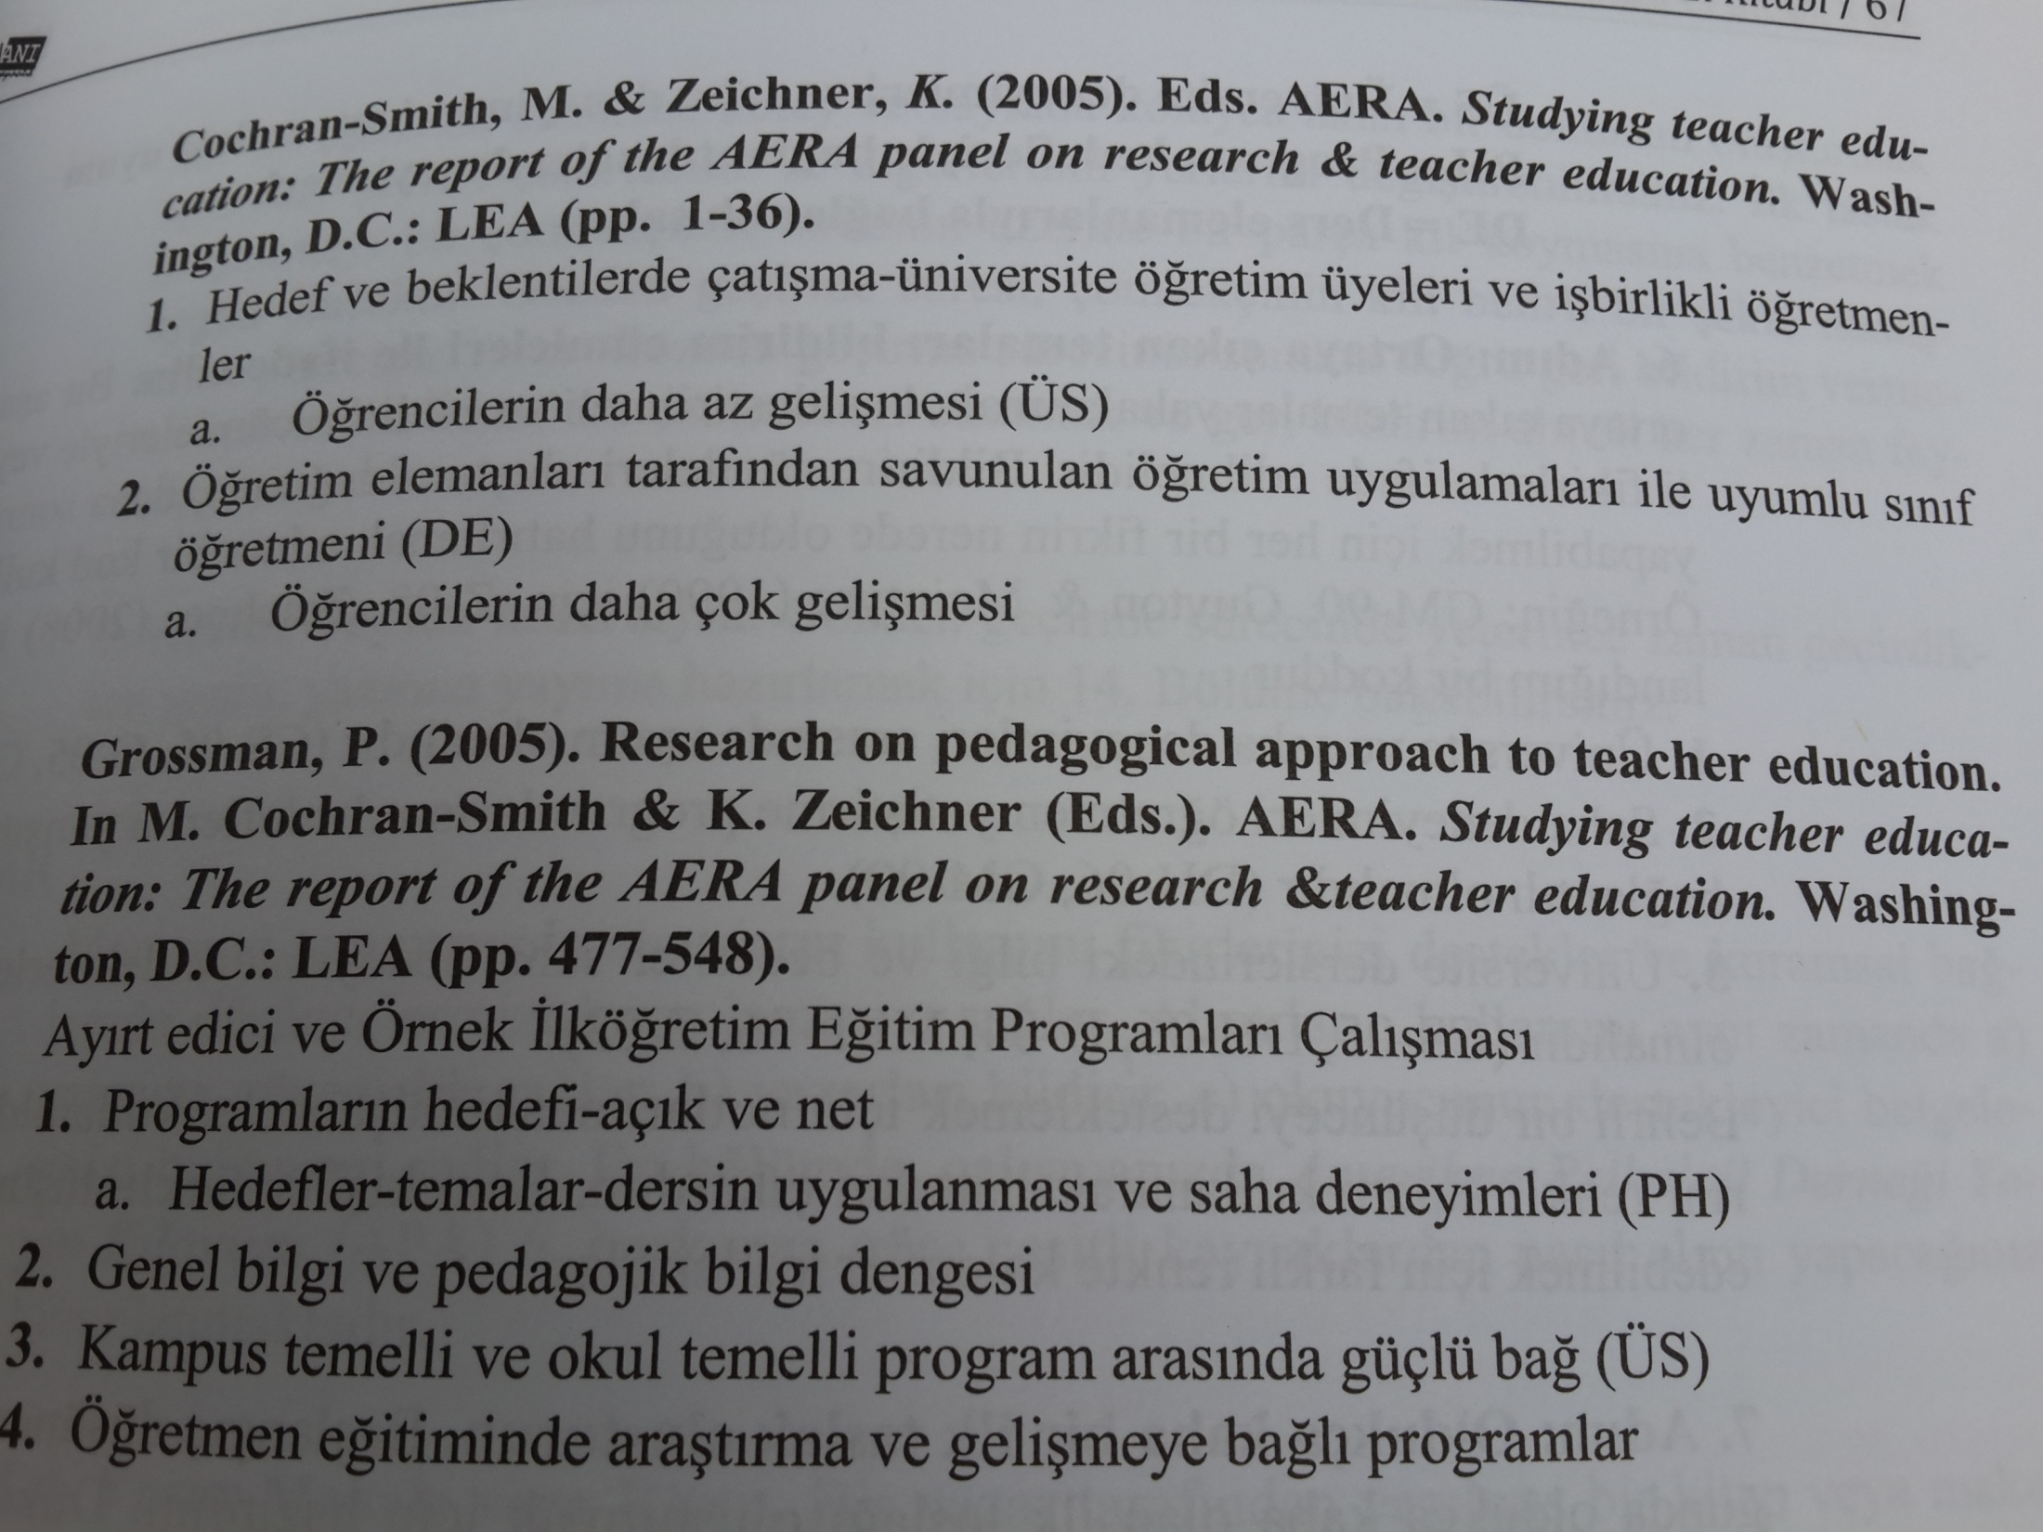

Slide 10
Tutarlı ve anlaşılır olun. İyi bir literatür taraması sadece literatürün özetini içermez aynı zamanda metodolojik sorunlara ve araştırmalardaki eksiklere de işaret eder. Okurun; literatür incelemesini okuduktan sonra, çalışma alanındaki başarılar, ana tartışma alanları ve araştırma soruları gibi konularda bir fikir edinmiş olması gerekir.

Slide 11
II-Kaynakça Hazırlama

Slide 12
Kaynakça, Gönderme, Doğrudan Alıntı
Kaynakça
Çalışmada kullanılan bilgi kaynaklarının belli bir sisteme göre düzenlenmiş listesi
Gönderme
Metin içinde verilen bilginin hangi kaynaktan geldiğini gösteren not
Doğrudan alıntı
Orijinal kaynaktaki ifadenin aynen kopyalanması

Slide 13
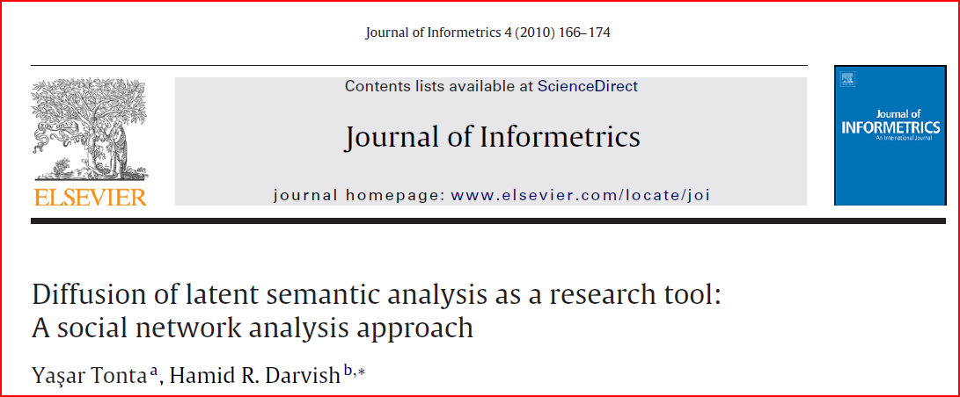
Örnek
Doğrudan Alıntı
Gönderme/Atıf
Kaynakça

Slide 14
Kaynak Göstermede Kullanılan Yaklaşımlar
Numerik sistem
Kaynaklara metin içinde kullanıldıkları sıraya göre numara vermek
Yararlanılan kaynakların alfabetik listesini oluşturduktan sonra numaralama işlemini yapmak
Yazar tarih sistemi
Metin içindeki göndermede yararlanılan kaynağın yazar soyadının, yayın tarihinin ve sayfa numaralarının belirtilmesi
Kaynak: Kurbanoğlu, 2004, s. 6-7

Slide 15
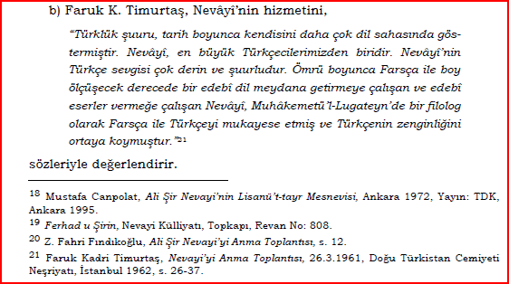
Örnek
Numerik sistem
Yazar tarih sistemi

Slide 16
Kaynak Gösterme Biçimleri
APA (American Psychological Association)
Chicago/Turabian
MHRA (Modern Humanities Research Association)
MLA (Modern Language Association)
Vancouver
. . .

Slide 17
Kaynakça Hazırlama (Örnek - Kitap)
APA
Tonta, Y., Bitirim, Y. ve Sever, H. (2002). Türkçe arama motorlarında performans değerlendirme. Ankara: Total Bilişim.
MLA (Modern Language Association)
Tonta, Yaşar, Yıltan Bitirim ve Hayri Sever. Türkçe Arama Motorlarında Performans Değerlendirme. Ankara: Total Bilişim, 2002.
Chicago/Turabian
Tonta, Yaşar, Yıltan Bitirim ve Hayri Sever. Türkçe Arama Motorlarında Performans Değerlendirme. Ankara: Total Bilişim, 2002.

Slide 18
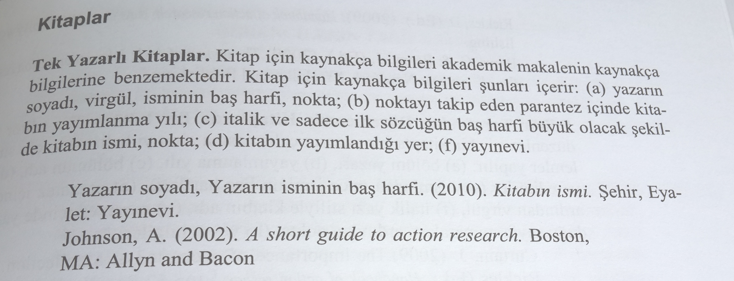

Slide 19
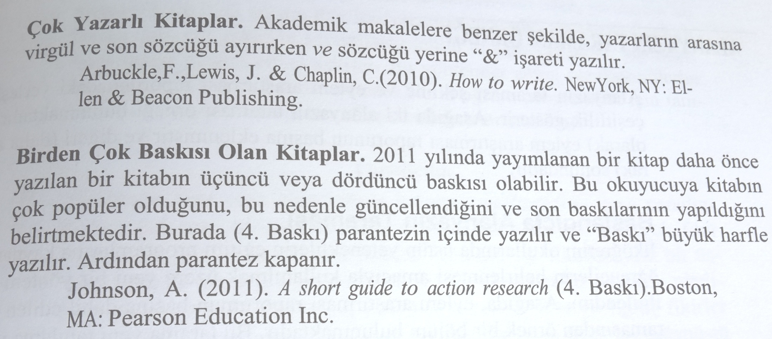

Slide 20
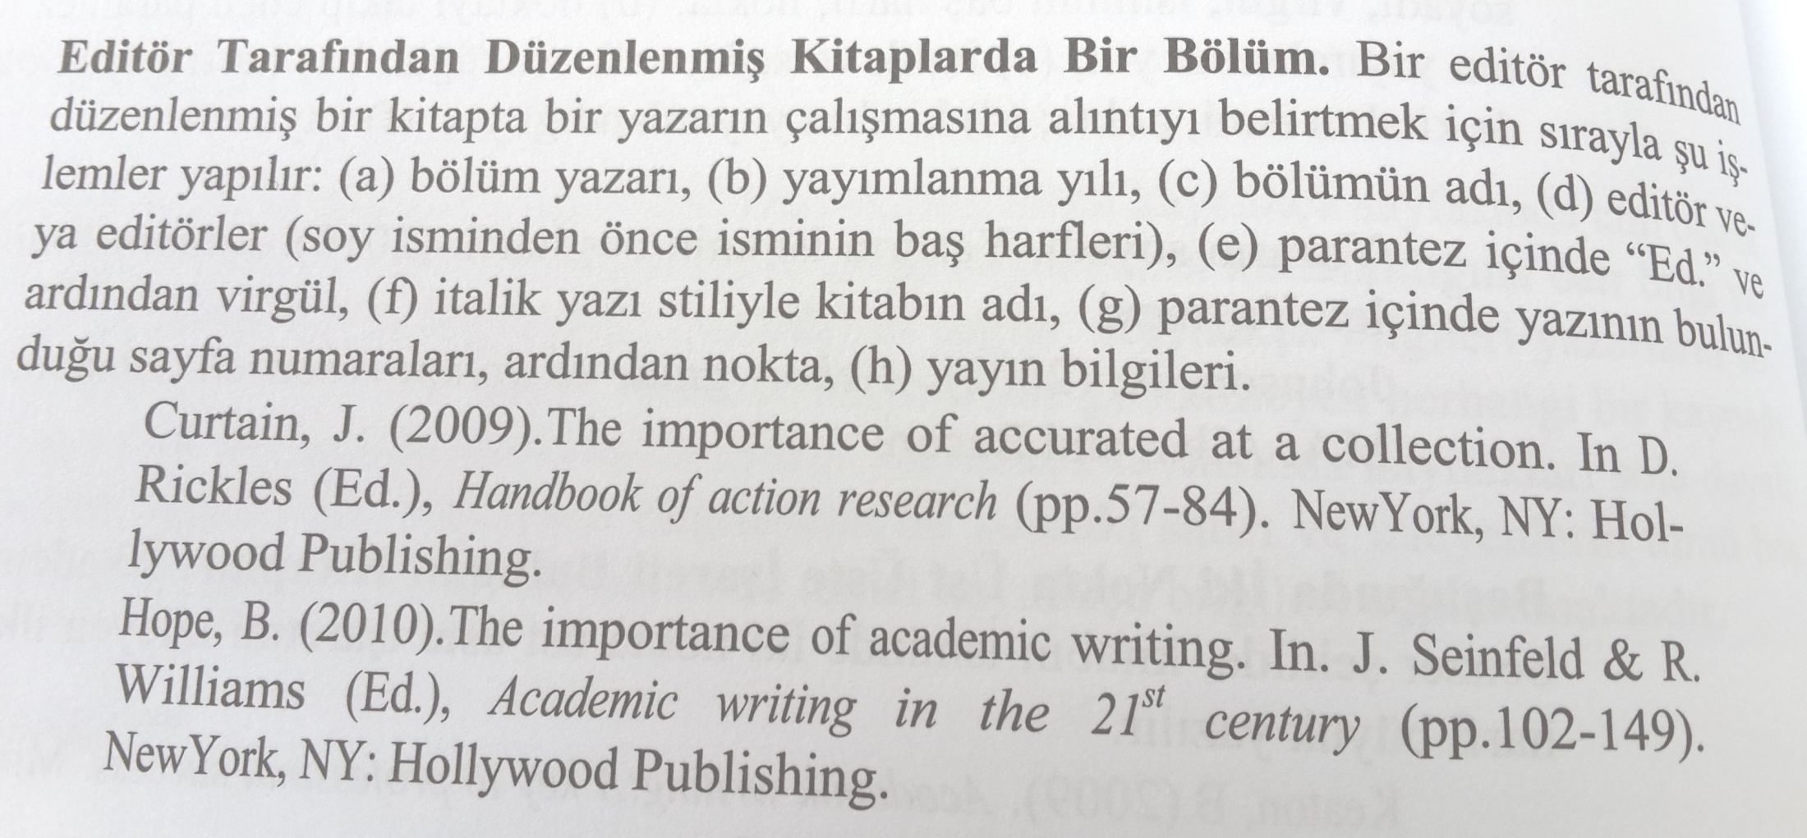

Slide 21
Gönderme (Örnek - Kitap)
APA
Tonta, Bitirim ve Sever, 2002, s. 121
MLA (Modern Language Association)
Tonta, Bitirim ve Sever 121
Chicago/Turabian
Tonta, Bitirim ve Sever 2002, 121

Slide 22
Kaynakça Hazırlama (Örnek - Makale)
APA
Tonta, Y. (2009). Dijital yerliler, sosyal ağlar ve kütüphanelerin geleceği. Türk Kütüphaneciliği, 23, 742-768.
MLA (Modern Language Association)
Tonta, Yaşar. “Dijital Yerliler, Sosyal Ağlar ve Kütüphanelerin Geleceği.” Türk Kütüphaneciliği, 23 (2009): 742-768.
Chicago/Turabian
Tonta, Yaşar. “Dijital Yerliler, Sosyal Ağlar ve Kütüphanelerin Geleceği.” Türk Kütüphaneciliği 23 (2009): 742-768.

Slide 23
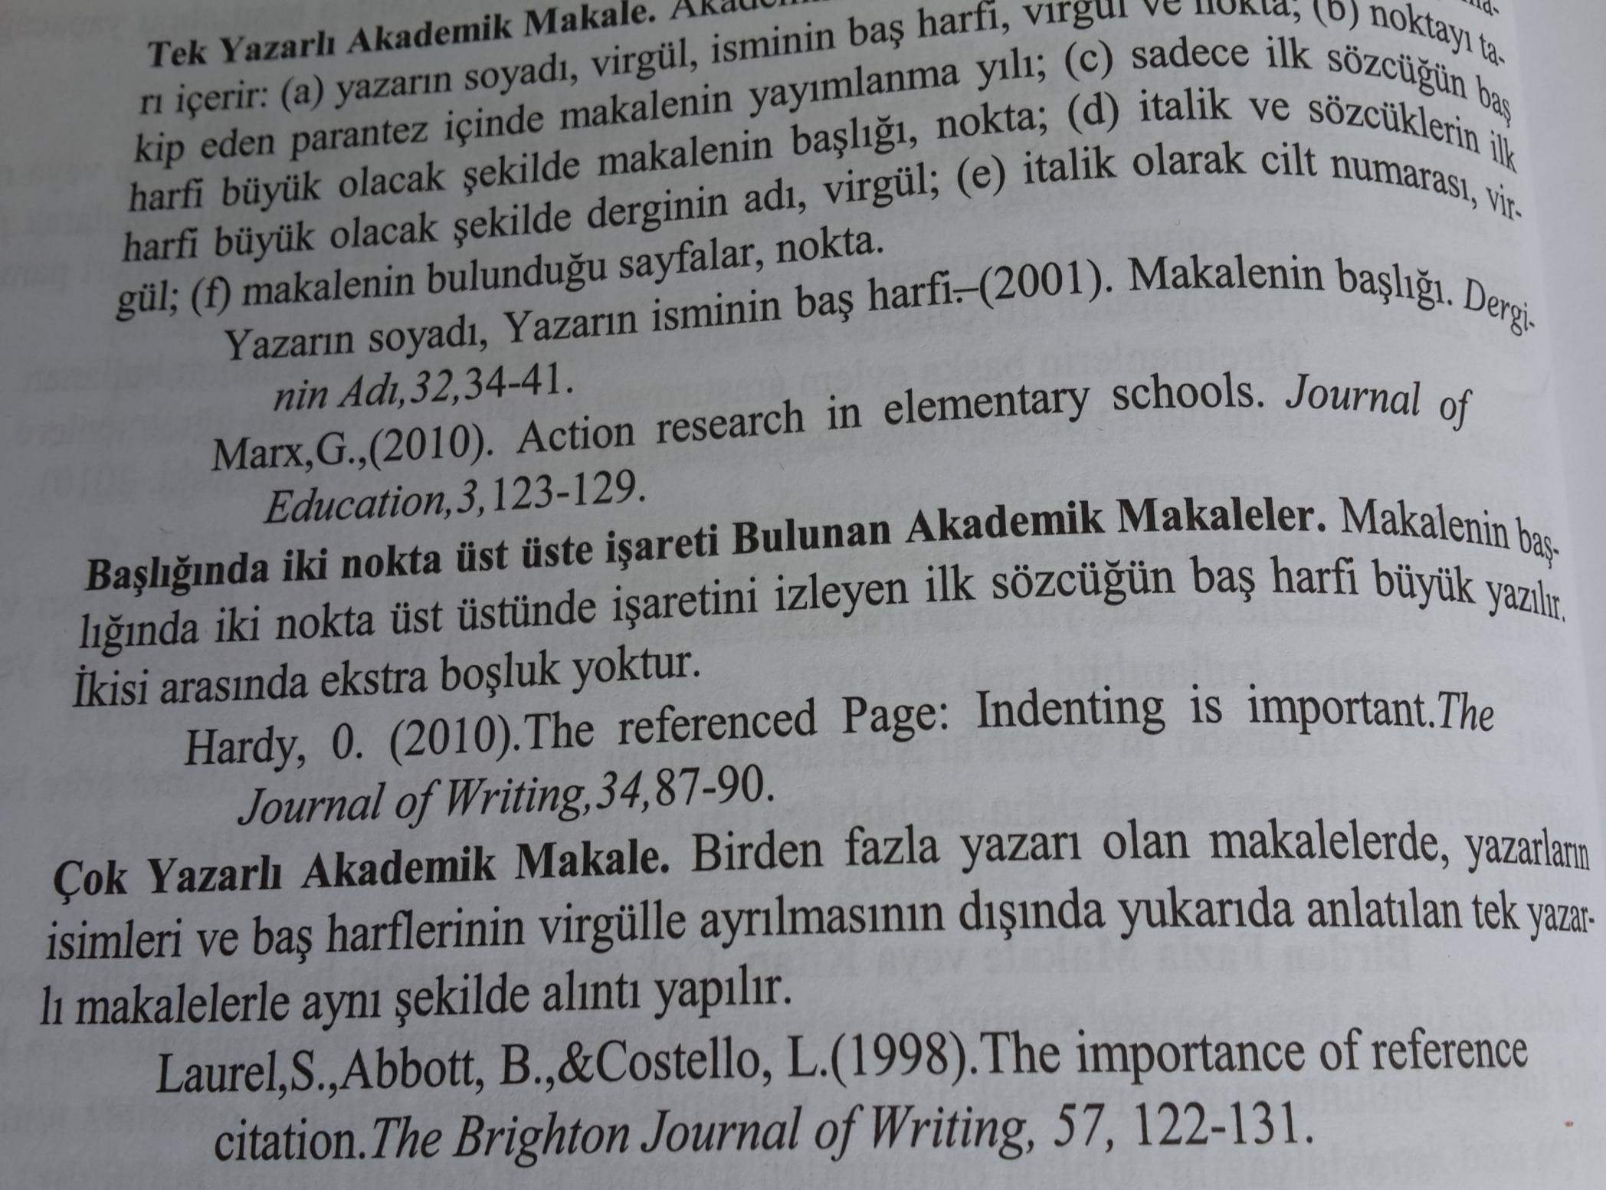

Slide 24
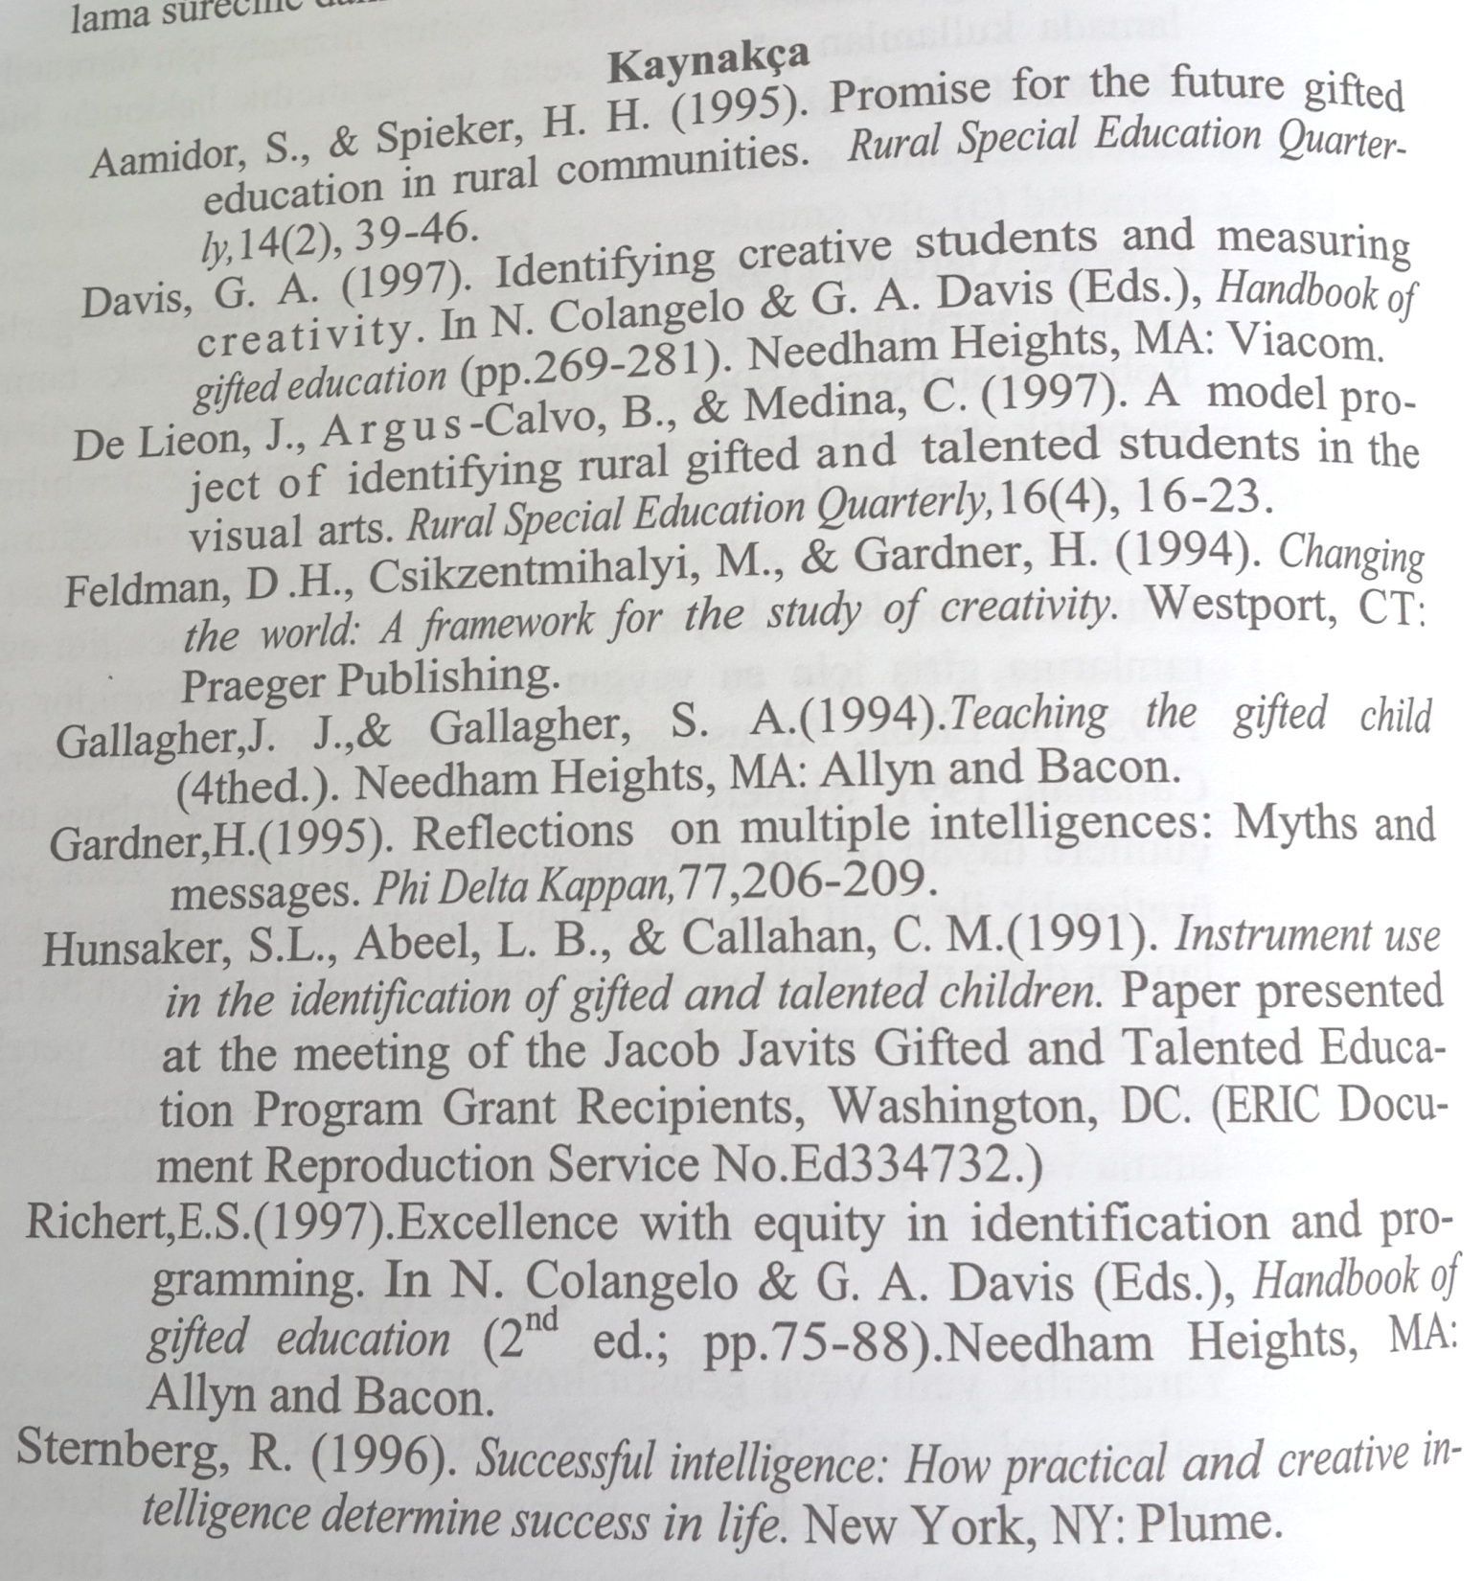

Slide 25
Gönderme (Örnek - Makale)
APA
(Tonta, 2009, s. 747)
MLA
(Tonta 747)
Chicago/Turabian
(Tonta 2009, 747)

Slide 26
Kaynakça Yönetim Araçları
Ücretsiz
BibDesk => http://bibdesk.sourceforge.net/
CiteULike => http://www.citeulike.org/
Zotero => http://www.zotero.org/
Ücretli
Biblioscape => http://www.biblioscape.com/
EndNote => http://www.endnote.com/
Reference Manager => http://www.refman.com/

Slide 27
III-Etik İhlaller
Uydurma
Çarpıtma
Aşırma
Duplikasyon
Dilimleme
Desteklenerek yürütülen çalışmalarda desteğin belirtilmemesi
Katkısı olan kişilerin yazar listesine eklenmemesi / olmayanların eklenmesi
Kaynak: TÜBİTAK, 2006 (http://journals.tubitak.gov.tr/genel/brosur.pdf)

Slide 28
Örnek I
Orijinal metin
“Araştırma yazarken, kaynaklara iki sebeple atıfta bulunulur: Bilgi aldığınız kaynakları okuyucuya tanıtmak ve kelimelerini ve fikirlerini ödünç aldığınız yazarlara kredi vermek.” (Hacker, 1995, s. 260).
Aşırılmış biçimi (aynı kelimeler kullanılmış ama tırnak içinde verilmemiş):
Araştırma yazarken, kaynaklar bilgi aldığınız kaynakları okuyucuya tanıtmak ve kelimelerini ve fikirlerini aldığınız yazarlara kredi vermek için gösterilir.
Burada öğrenci yazarın tüm kelimelerini, tırnak içine almadan ve kaynak göstermeden sadece bir cümleye vermiştir.
Kaynak: Köklü, 2002, s. 97

Slide 29
Örnek II
Aşırma (yanlış açıklama)
Araştırma yazarken, bir çift sebepten kaynaklara atıfta bulunuruz: Bilgi kaynaklarımızı okuyuculara göstermek ve ödünç aldıklarımıza kredi vermek. (Hacker).
Öğrenci burada bazı kelimelerde ufak değişiklikler yapmış ve metin içinde kaynak göstermeyi de eksik yapmıştır. Kaynağa ilişkin yıl ve tarih bilgisi eksiktir.
Uygun çözüm
Bir araştırmacı okuyucusunun bilgi aldığı yeri bilmesini sağlamak, ve tanıtmak ve orijinal çalışmaya kredi vermek üzere kaynaklarına atıfta bulunur (Hacker, 1995, s.260).
Kaynak: Köklü, 2002, s. 97

Slide 30
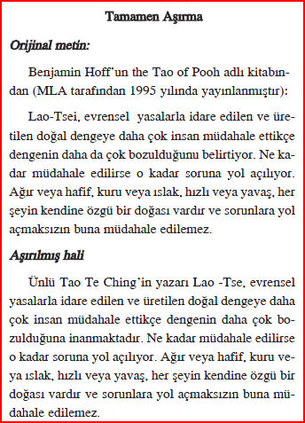
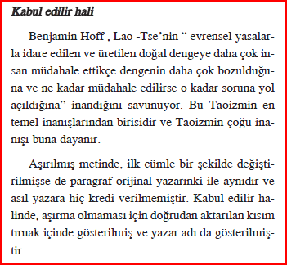
Örnek III
Kaynak: Köklü, 2002, s. 98

Slide 31
İntihal Tespit Araçları
Ücretsiz
Chimpsky => http://chimpsky.uwaterloo.ca/
Plagium => http://plagium.com/
Plagiarism Checker => http://www.dustball.com/cs/plagiarism.checker/
Ücretli
Plagiarismdetect =>http://www.plagiarismdetect.com/
PlagScan => http://www.plagscan.com/
Turnitin => https://turnitin.com/

